Slide 1
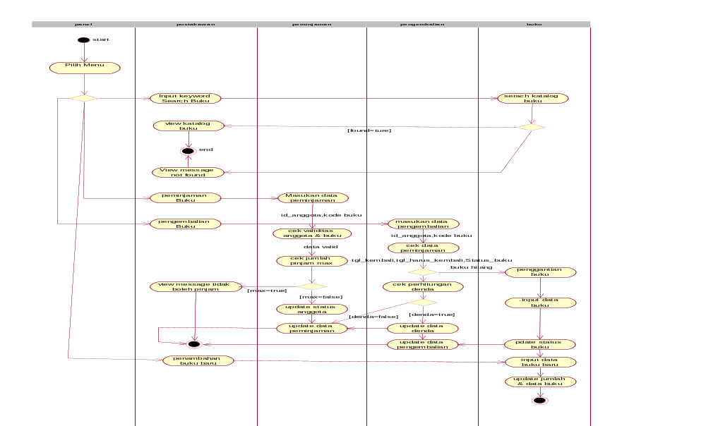
Activity Diagram
Notes:
Penggalan

Slide 2
Diagram UML
Studi Kasus : Sisfo Perpustakaan

Slide 3
Sistem Informasi Perpustakaan yang terlibat didalamnya ada pegawai/petugas disebut pustakawan dan anggotanya adalah mahasiswa. Pustakawan adalah operator sisfo yang diharuskan untuk login terlebih dahulu,Prosedurnya adalah:
Pencarian buku
mhs yang ingin meminjam buku sebelumnya dapat melakukan pencarian buku dengan memasukkan data judul, pengarang, dan penerbit.
Peminjaman
mhs dapat meminjam maksimal 3 buku, untuk masa peminjaman selama 1 minggu dan transaksi peminjaman akan dimasukkan ke sisfo oleh pustakawan dengan membuka form pinjam, masukan id peminjam, tgl pinjam, dan data buku.

Slide 4
Pengembalian
mhs diharuskan mengembalikan buku yang dipinjam, pustakawan akan memasukkan data transaksi pengembalian dengan mengecek anggota serta buku. Jika mhs terlambat mengembalikan buku atau buku dalam keadaan rusak maka dikenakan biaya denda.
Jika buku hilang, maka dilakukan penggantian buku tersebut.
Penambahan buku baru
pustakawan dapat menambah buku baru dengan memasukkan data buku dan akan tercipta kode buku yang akan memodifikasi (update) file/table buku.

Slide 5
Gambarkan :
use case diagram
Class diagram
Sequence diagram
Activity diagram
State chart diagram

Slide 6
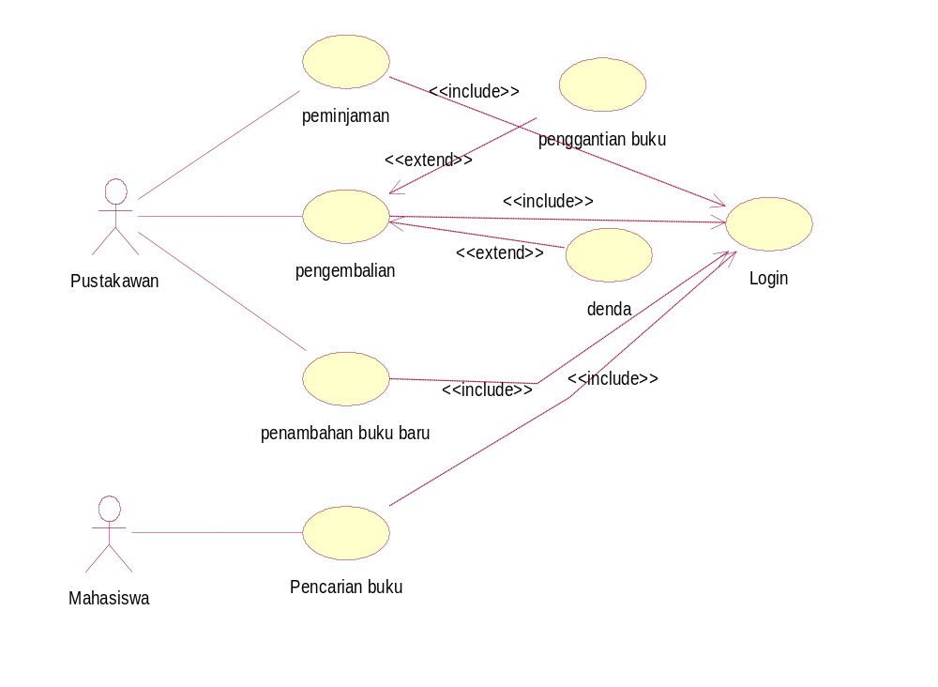
Notes:
Use Case Diagram

Slide 7
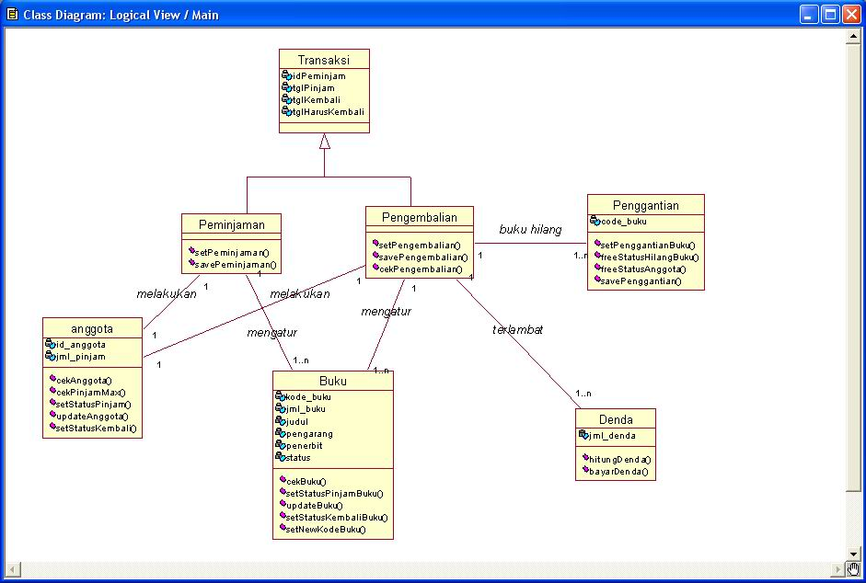
Class Diagram

Slide 8
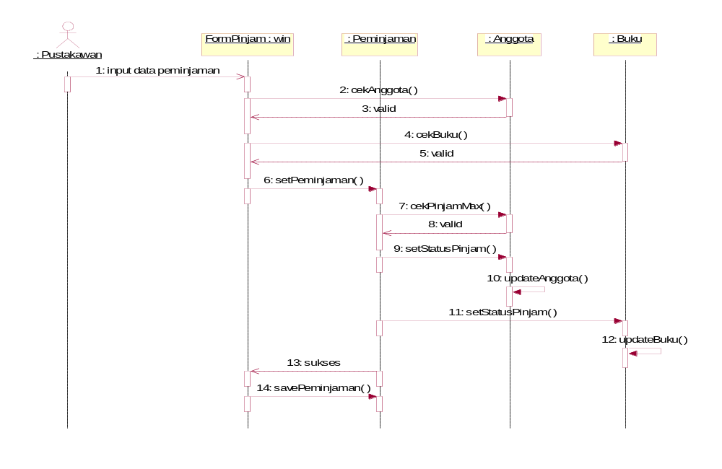
Notes:
Sequence Diagram For Use Case Peminjaman

Slide 9
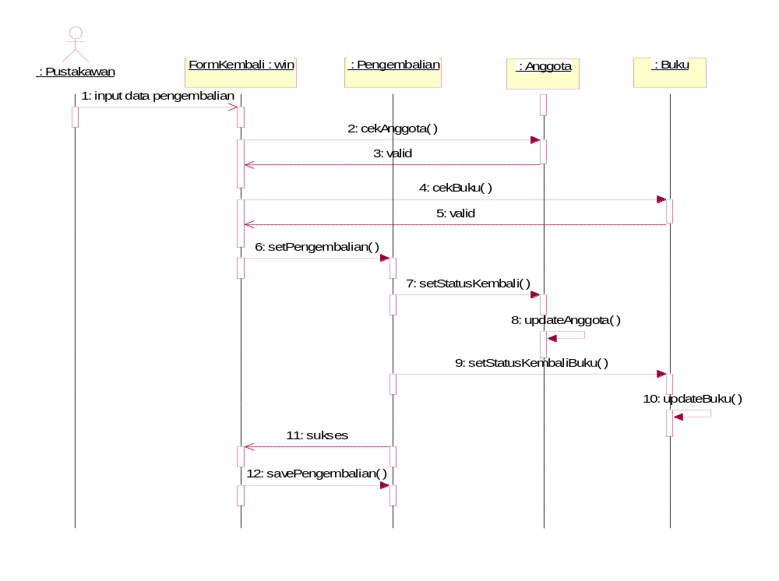
Notes:
Sequence Diagram For Use Case Pengembalian

Slide 10
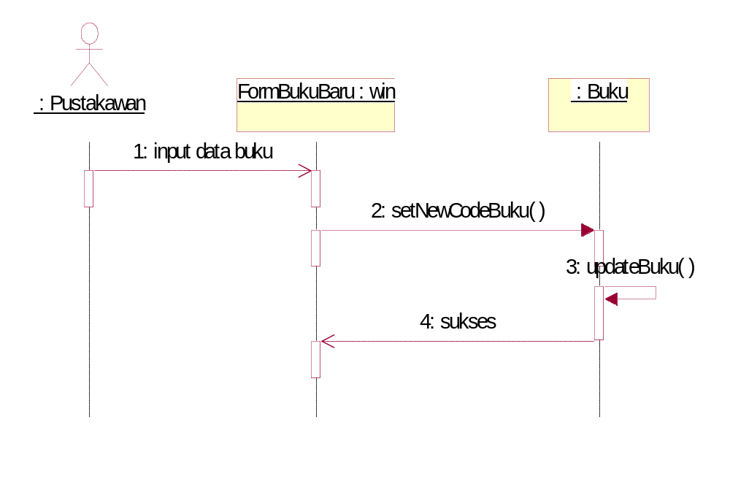
Sequence Diagram For Use Case Penambahan Buku Baru

Slide 11
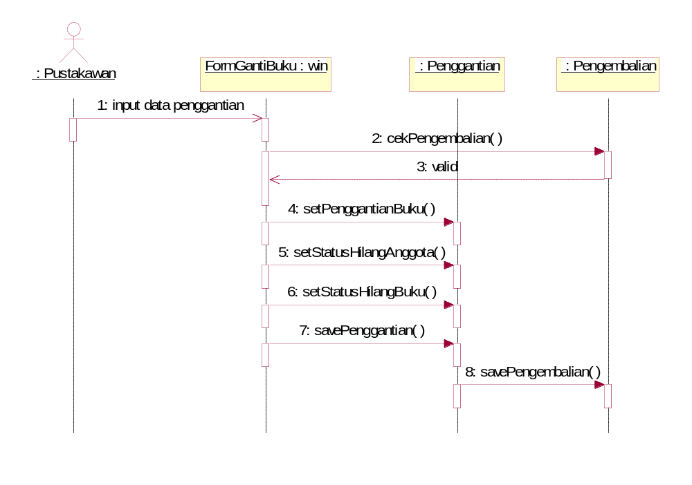
Sequence Diagram For Use Case Penggantian Buku

Slide 12
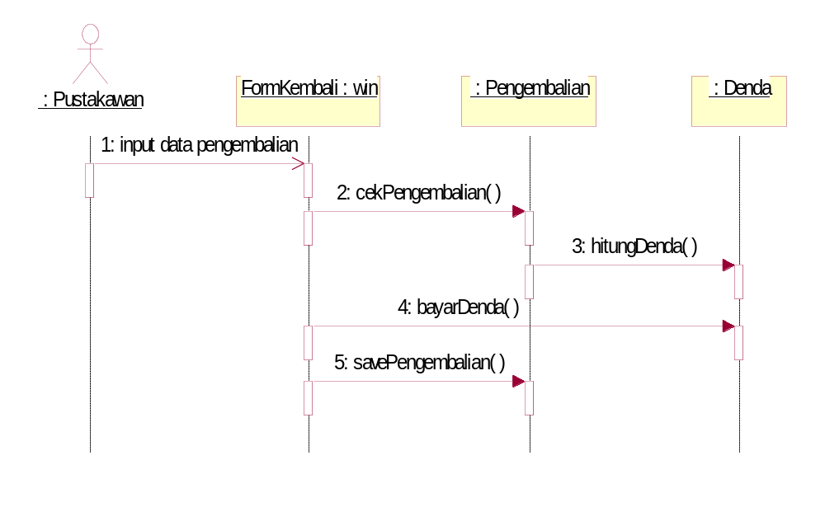
Sequence Diagram For Use Case
Hitung Denda

Slide 13
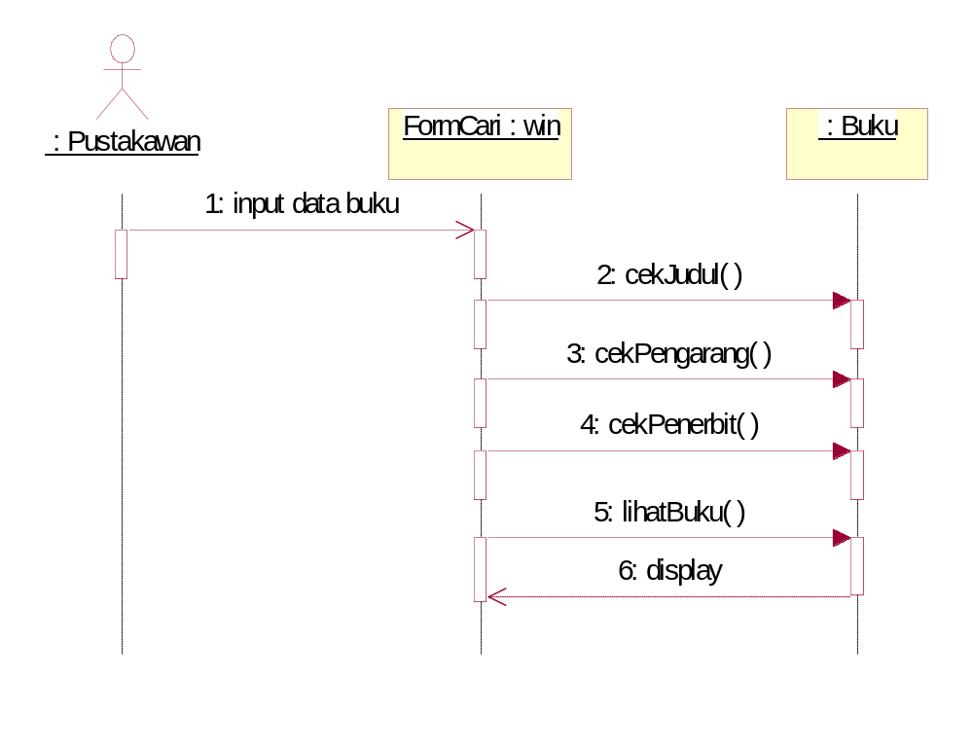
Sequence Diagram For Use Case Pencarian Buku

Slide 14
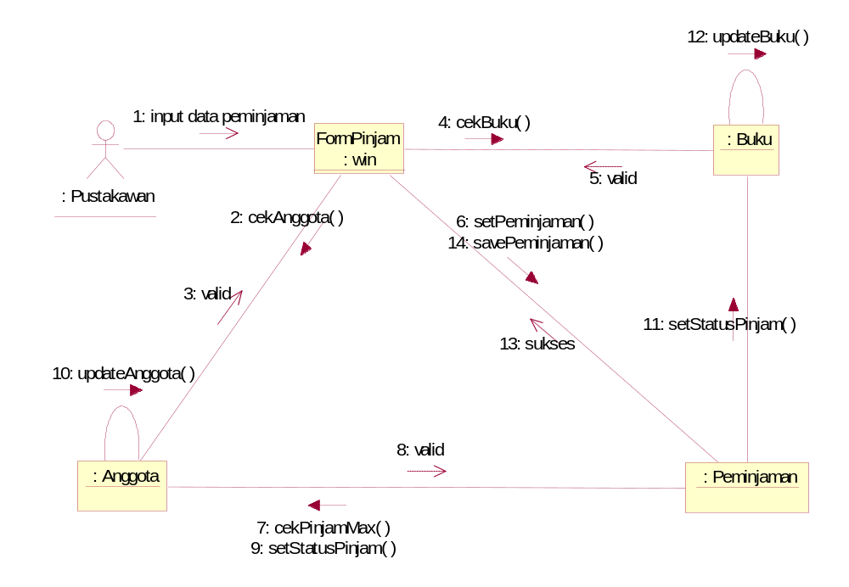
Collaboration Diagram Peminjaman

Slide 15
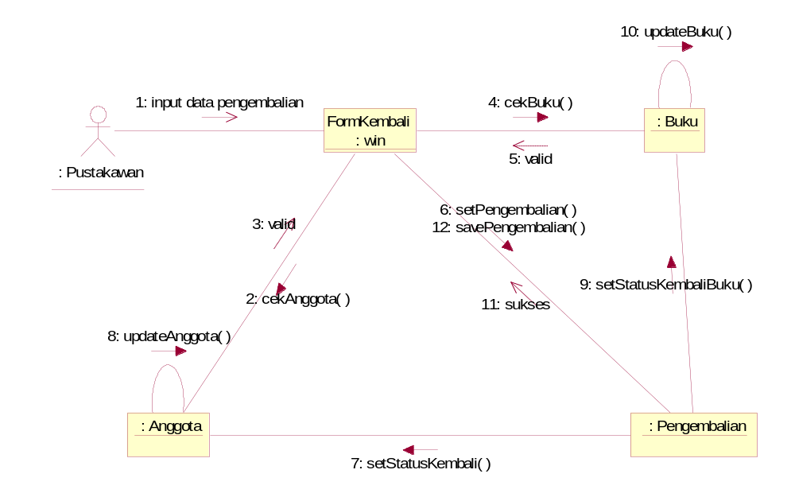
Collaboration Diagram Pengembalian

Slide 16
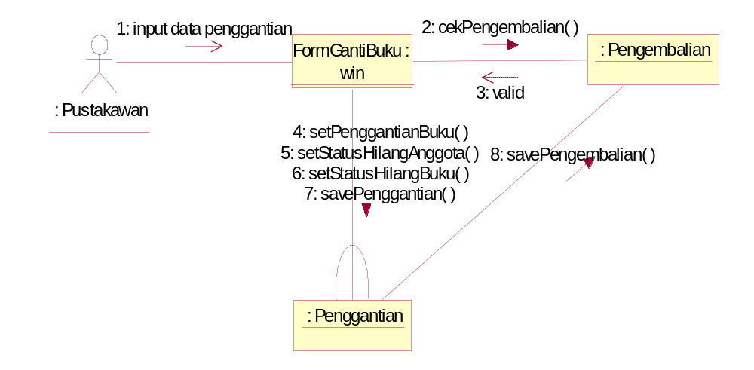
Collaboration Diagram
Penggantian Buku

Slide 17
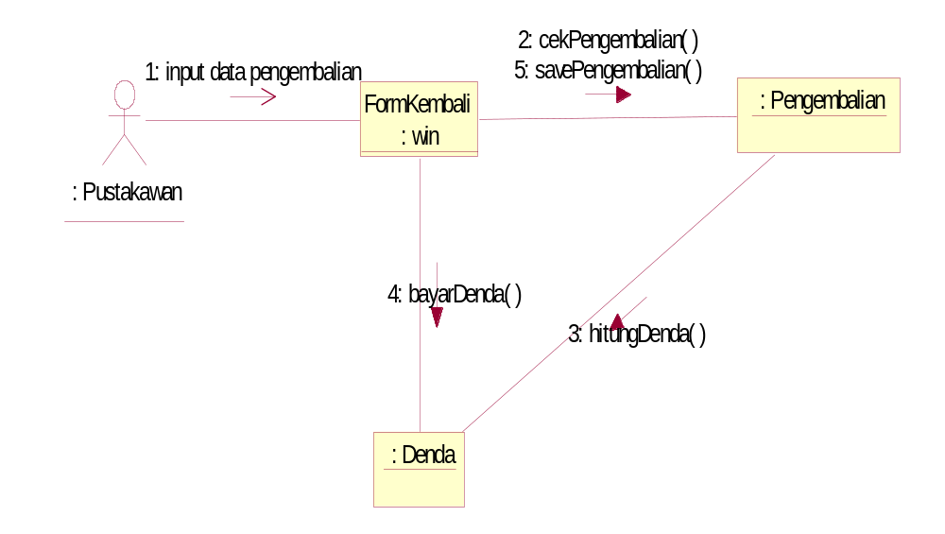
Collaboration Diagram
Hitung Denda

Slide 18
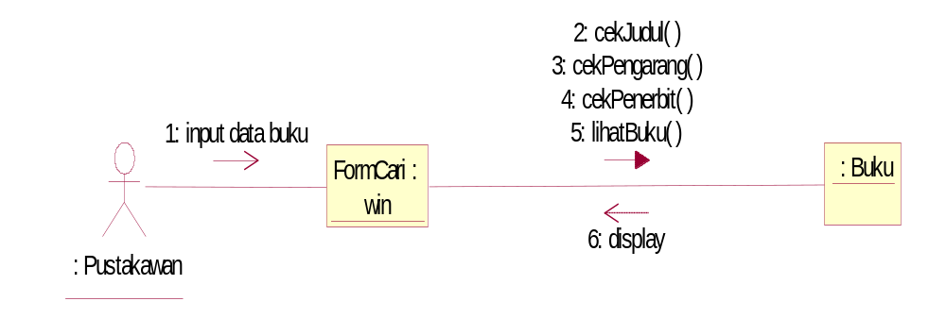
Collaboration Diagram
Pencarian Buku

Slide 19
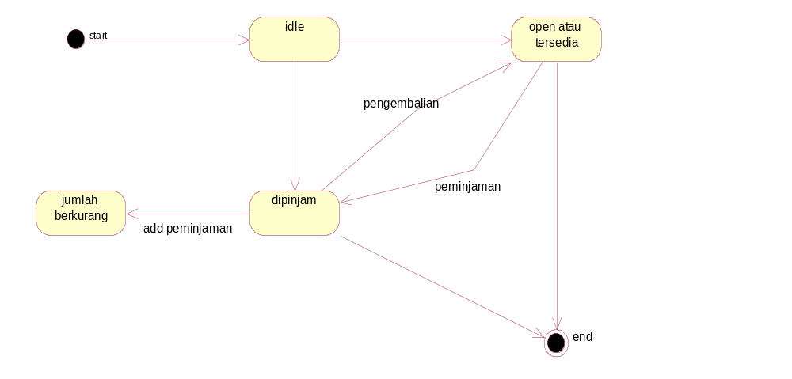
State Diagram For Object Buku

Slide 20
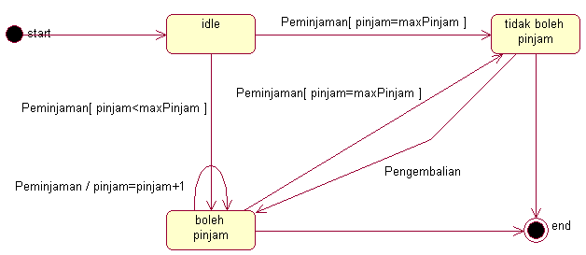
State Diagram For Object Anggota

Slide 21
Activity Diagram
Notes:
Penggalan

Slide 22
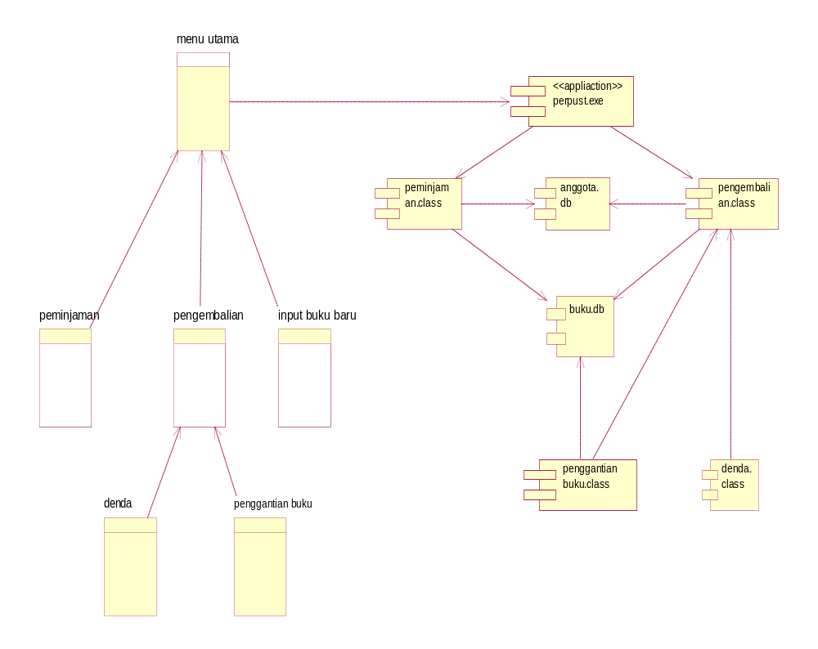
Component Diagram

Slide 23
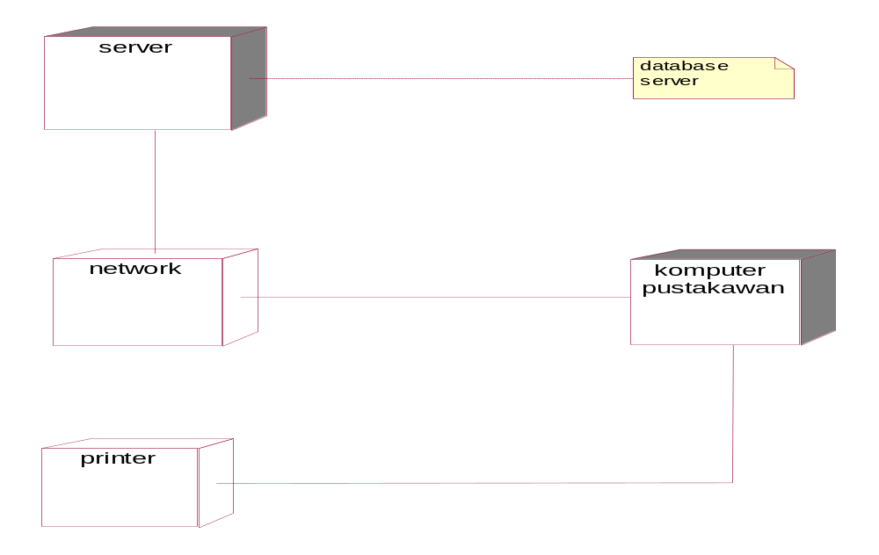
Deployment Diagram

